Slide 1
Modellazione e Scoperta Parametrica della Propagazione Epidemica
Metodi Numerici Classici vs Physics-Informed Neural Networks
Studente: Emanuele Barbagallo
Corso: Numerical Methods for Scientific Computing

Slide 2
L'Obiettivo del Progetto
Contesto
Problema
Prima ondata COVID-19 in Italia.
Comprensione della dinamica spaziale.
Obiettivo
Approccio
Validazione algoritmica dei solutori in ambiente matematico controllato.
PDE numeriche vs Deep Learning (PINN).

Slide 3
Acquisizione Dati
1
2
3
4
Estrazione automatizzata GitHub ufficiale.
Filtraggio temporale (Feb-Mag 2020).
Associazione contagi geospaziali (Lat, Lon).
Mappatura griglia normalizzata [0,1]x[0,1].

Slide 4

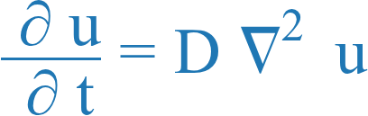
Il Modello Matematico
D: Incognita macroscopica del sistema.
Definizione: Inverse Problem Matematico.

Slide 5





Percorso Numerico
Metodo: Differenze Finite su griglia strutturata.
Sistema: PDE tradotta in grande Sistema Lineare Sparso (Au = b).
Memoria: Archiviazione CSR contro la "Curse of Dimensionality".

Slide 6
Forward Problem
Risoluzione iterativa tramite sottospazi di Krylov.
Gradiente Coniugato (CG)
GMRES
Ottimale esclusivamente per matrici simmetriche definite positive.
Implementato per massima resilienza contro futuri termini convettivi asimmetrici.

Slide 7

Inverse Problem (Data Fitting)
Minimizzazione Distanza
0.3500
Tra previsione teorica e dati empirici reali.
Minimi Quadrati Non Lineari
Ottimizzazione tramite Levenberg-Marquardt.
$$\left(J^{T}J+λI\right)δ=J^{T}r$$
Coefficiente D
Convergenza in soli 0.05 secondi
Integrazione Forward
Il GMRES viene inglobato direttamente nell'ottimizzatore.

Slide 8



Il Percorso Deep Learning
Equazione di diffusione
Physics-Informed Neural Networks
La PDE agisce come Loss Function.
Reti neurali vincolate dalla fisica.
Ottimizzazione Bilanciata
Derivate Analitiche
Sinergia tra Data Loss e Physics Loss.
Calcolo spaziale tramite Autograd.

Slide 9
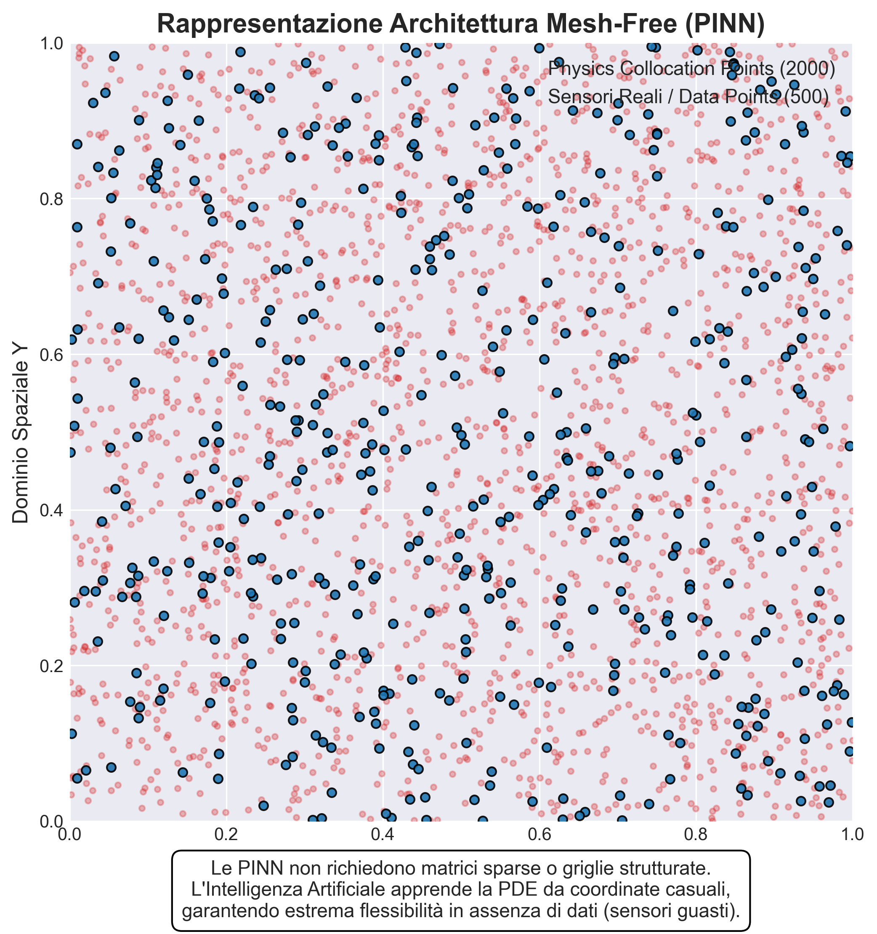
Architettura Mesh-Free
Nessuna griglia strutturata richiesta.
Apprendimento da coordinate stocastiche continue (Collocation Points).
Massima resilienza contro i dati geografici frammentati.

Slide 10
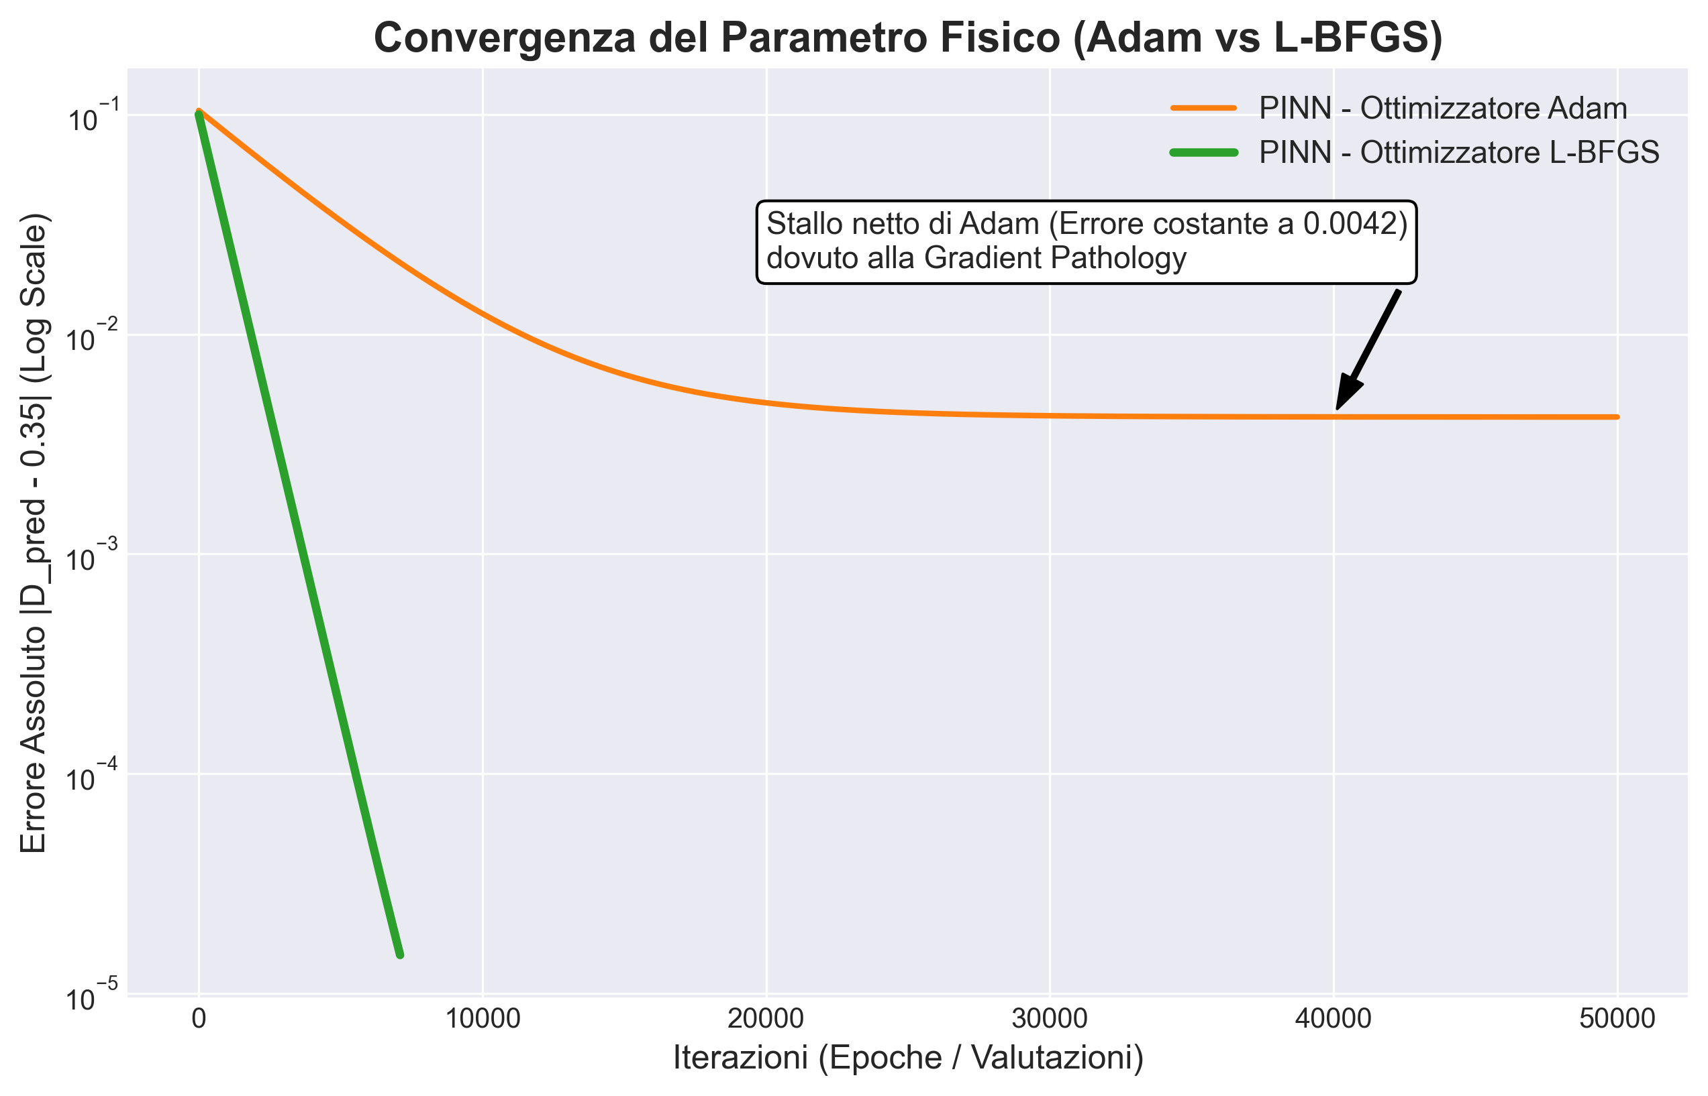
Gradient Pathology e Stallo
Scontro di Gradienti
Conflitto tra derivate dei Dati e della Fisica.
Stallo di Adam
Ottimizzatore bloccato in minimo locale.
Soluzione L-BFGS
Calcolo dell'Hessiana per convergenza globale vera (D=0.3500).

Slide 11
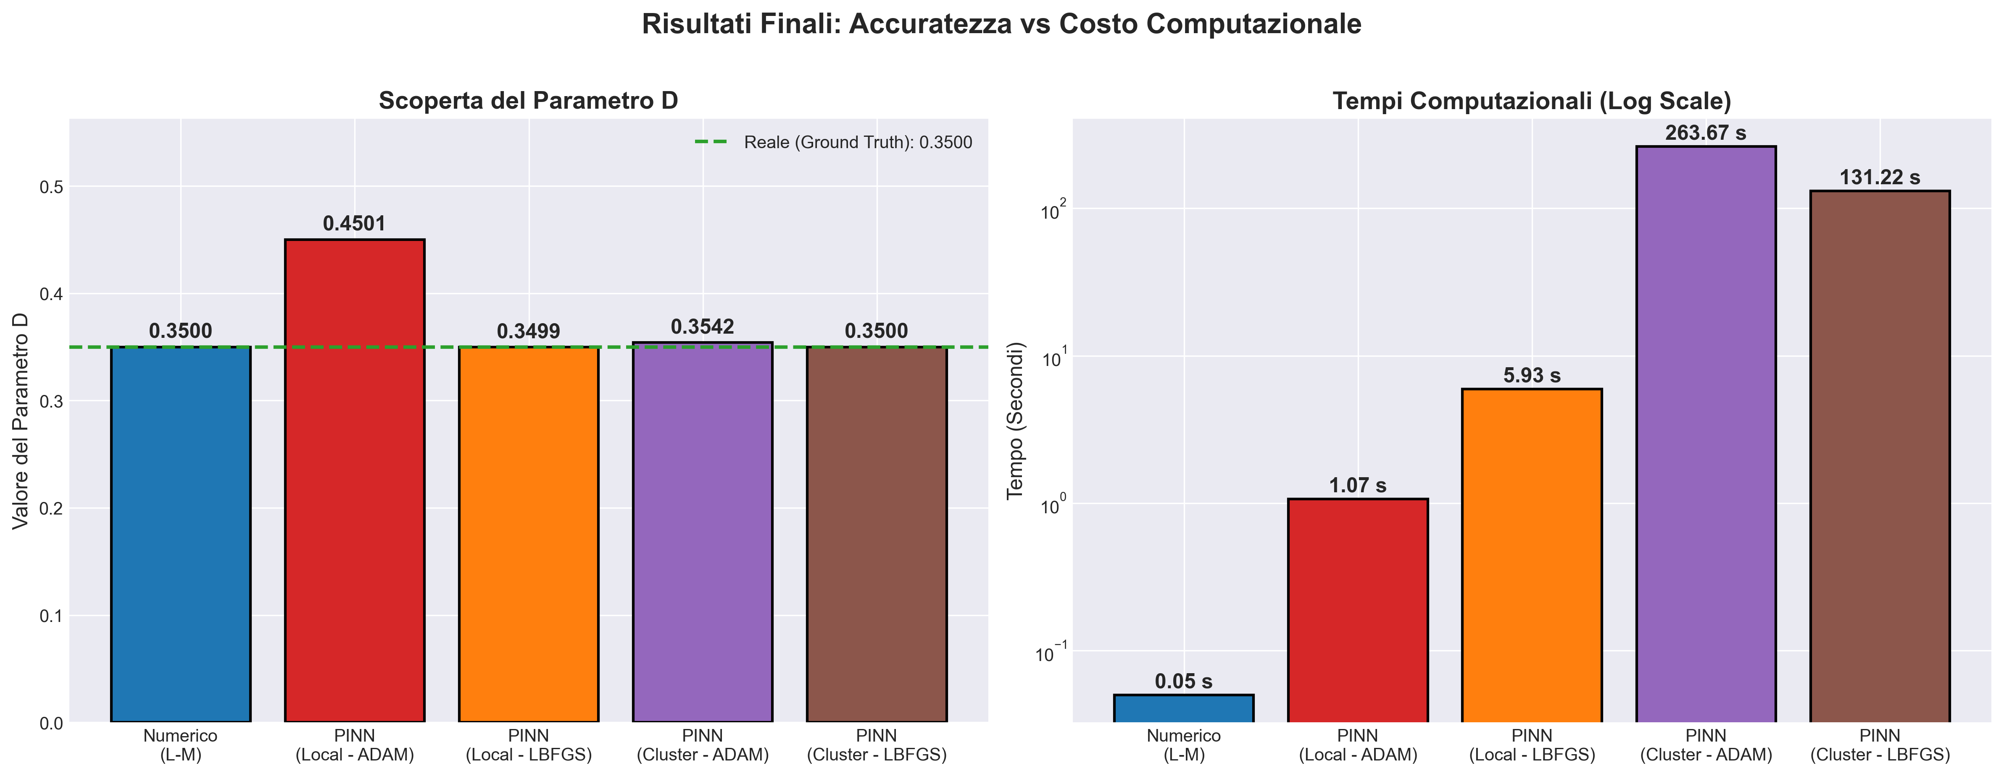
Risultati Finali
Accuratezza
Pareggio tecnico. Entrambi
estraggono D=0.3500.
Tempi
Matrici sparse annientano il Deep Learning (0.05s vs minuti).
Costo Computazionale
PINN: training estremo, inferenza istantanea O(1).

Slide 12
Conclusioni
Metodi Numerici: Superiorità in presenza di griglie uniformi e geometrie classiche.
Metodi PINN: Superiorità con dati scarsi, geometrie complesse e alte dimensioni.
Sintesi: Entrambi gli algoritmi validano indipendentemente il medesimo risultato fisico.

